Slide 1
IMPLEMENTASI ADAPTIF UPDATE PERIOD PADA PROAKTIF ROUTING PROTOCOL DSDV BERDASARKAN FAKTOR KECEPATAN VEHICLE PADA VANETS
Kharisma Monika – 5114100092
Dosen Pembimbing
Dr.Eng. Radityo Anggoro, S.Kom., M.Sc.
Henning Titi Ciptaningtyas, S.Kom., M.Kom.

Slide 2
1
PENDAHULUAN

Slide 3
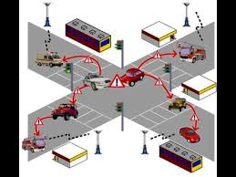
VANETs (Vehicular Ad hoc Networks)
Teknologi komunikasi data berbasis wireless pada kendaraan bergerak dengan kecepatan tinggi.

Slide 4

DSDV
PROAKTIF (TABLE DRIVEN)
Notes:
DSDV merupakan sebuah routing protocol proaktif.
Dalam hal ini DSDV disebut poaktif karena protocol ini selalu memperbarui rute setiap node dalam interval tertentu.
Table-driven routing berusaha untuk menyediakan informasi routing yang konsisten dan up-to-date di setiap node. Setiap node diharuskan mempunyai satu atau lebih tabel untuk menyimpan informasi routing.

Slide 5
2 Tipe Update DSDV
FULL DUMP
INCREMENTAL
Notes:
DSDV merupakan sebuah routing protocol proaktif.
Dalam hal ini DSDV disebut poaktif karena protocol ini selalu memperbarui rute setiap node dalam interval tertentu.
Table-driven routing berusaha untuk menyediakan informasi routing yang konsisten dan up-to-date di setiap node. Setiap node diharuskan mempunyai satu atau lebih tabel untuk menyimpan informasi routing.

Slide 6
Ilustrasi Tabel Routing
1
2
A
B
C
Dest. | Next | Metric | …
A | A | 0
B | B | 1
C | B | 3
Dest. | Next | Metric | …
A | A | 1
B | B | 0
C | C | 2
Dest. | Next | Metric | …
A | B | 3
B | B | 2
C | C | 0

Slide 7
Ilustrasi Broadcast
B broadcasts the new routing information to his neighbors
Routing table
is updated
(A, 1)
(B, 0)
(C, 1)
(A, 1)
(B, 0)
(C, 1)
1
1
A
B
C
Dest. | Next | Metric | …
A | A | 0
B | B | 1
C | B | 3 2
Dest. | Next | Metric | …
A | A | 1
B | B | 0
C | C | 1
Dest. | Next | Metric | …
A | B | 3 2
B | B | 1
C | C | 0

Slide 8
2
PERMASALAHAN

Slide 9
Permasalahan
Mobilitas Tinggi
Routing Table tidak up to date
Notes:
Mobiltas tinggi > routing table tdk up to date > saat mengirim paket, ternyata rute sudah berubah namun data dalam table blm berubah sehingga paket tidak sampai pada tujuan tau delay tinggi.

Slide 10
3
SOLUSI

Slide 11
Mempercepat periode update setiap node berdasarkan kecepatannya

Slide 12
Literature Jurnal
Performance Optimisation for DSDV in VANETs
Xin Yang, Zhili Sun, Ye Miao, Ning Wang
UKSIM-AMSS International Conference on Modelling and Simulation
2015

Slide 13
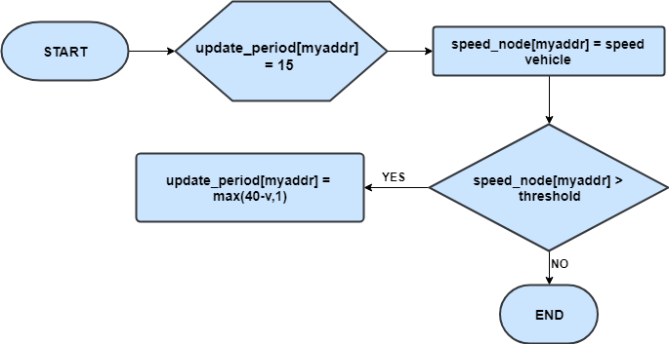
Flow Chart Modifikasi DSDV

Slide 14
4
IMPLEMENTASI

Slide 15
Lingkungan Simulasi
No | Parameter | Spesifikasi
1 | Network simulator | NS-2, 2.35
2 | Area simulasi | 1000m x 1000 m
3 | Radius Transmisi | 400 m
4 | Banyak kendaraan | 30, 40, 50
5 | Kecepatan Maksimal | 25,30,35,40,45,50 m/s
6 | Ukuran Paket | 512 bytes
7 | Kecepatan generasi paket | 1 paket per detik

Slide 16
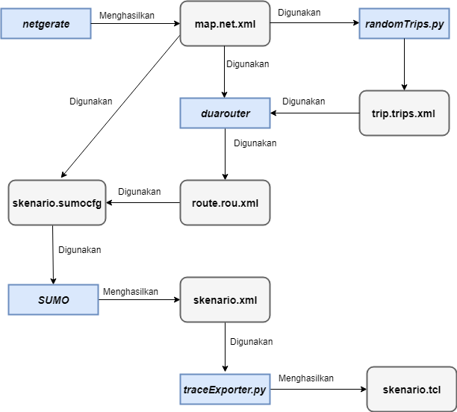
Implementasi Skenario

Slide 17
5
UJI COBA & EVALUASI

Slide 18
Matriks Pengujian
Packet Delivery Ratio
(PDR)
Rata-rata End to End Delay
Routing Overhead
Notes:
Packet delivery ratio : persentase jumlah paket yang diterima dibandingkan paket yang dikirim. Semakin besar nilai, maka semakin baik.
Rata2 e2D : rata2 waktu yang dibutuhkan agar paket sampai di tujuan.
Routing overhead : jumlah paket routing yang ditransmisikan selama simulasi.

Slide 19

PACKET DELIVERY RATIO
SKENARIO GRID 30 NODE

Slide 20
PACKET DELIVERY RATIO
SKENARIO GRID 40 NODE

Slide 21
PACKET DELIVERY RATIO
SKENARIO REAL

Slide 22
END TO END DELAY
SKENARIO GRID 50 NODE

Slide 23
END TO END DELAY
SKENARIO REAL

Slide 24
ROUTING OVERHEAD
SKENARIO GRID 50 NODE

Slide 25
ROUTING OVERHEAD
SKENARIO REAL

Slide 26
6
KESIMPULAN

Slide 27
Kesimpulan
Metode adaptif update period mampu meningkatkan performa routing protocol DSDV.
Pada skenario grid, peningkatan PDR terbesar adalah 6,10% dan pada skenario real, peningkatan PDR terbesar adalah 3,38%.
Pada skenario grid, penurunan E2D terbesar adalah 96,88 ms dan pada skenario real penurunan E2D terbesar adalah 53,64 ms.
Pada skenario grid dan real, routing overhead cenderung meningkat

Slide 28
TERIMA KASIH

